Slide 1
RA project ‘Staat van het Onderwijs’
SES-verschillen in schoolsamenstelling en
tijdens schoolloopbanen
RA gebruikersbijeenkomst CBS
Zoom, 12 november 2020

Slide 2
Monitoren van toegankelijkheid van het onderwijs
Ongelijkheid: waarin en tussen wie?
Twee vragen:
* 1. Hoe staat het met de samenstelling van scholen naar SES?
* 2. Hoe staat het met de onderwijskansen van leerlingen/studenten naar SES?

Slide 3
Verrijking met cbs microdata (i): inkomen ouders
IPI_IHI_IVB
koppeltabel
Integraal inkomensbestand
Leerling/ jaar
Funderend onderwijs
4-18
hoofdkostwinner
Gestandaardiseerd besteedbaar inkomen huishouden
Middelbaar en hoger
Onderwijs
18+
IPI_IHI_IVB
koppeltabel
student/ jaar
kindoudertab
vader
hoofdkostwinner
moeder

Slide 4
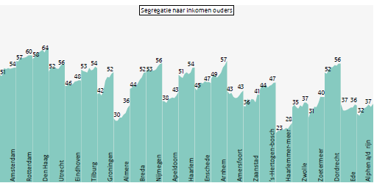
1.1: basisonderwijs: samenstelling scholen naar inkomen ouders
% verdeling basisonderwijsleerlingen naar inkomen ouders
Aandeel leerlingen dat van school zou moeten veranderen om gelijke verdeling over scholen te hebben naar inkomen ouders, per gemeente
SvhO (2018); Boterman (2018) eigen bewerking op niet openbare microdata cbs

Slide 5
Verrijking met cbs microdata (ii): hoogste opleidingsniveau ouders
Leerling/ jaar
kindoudertab
Hoogste opleidingstab
vader
Behaald opleiding
weegfactor
moeder

Slide 6
1.2 Schoolsoortsamenstellingen
SvhO (2020) eigen bewerking op niet openbare microdata cbs

Slide 7
Algemene bevindingen 1
* Kinderen van ouders met vergelijkbare ses komen bij elkaar bij op school
* Bij de sorteren in onderwijsniveaus, tref je bij reguliere - en steeds hogere onderwijsniveaus een hoger aandeel leerlingen aan met ouders die zelf ook hoger onderwijs hebben genoten.

Slide 8
2. Ongelijke onderwijskansen
Gemiddelde cet-score einde basisonderwijs naar opleidingsniveau ouders
SVHO(2018) eigen bewerking op niet openbare microdata cbs

Slide 9
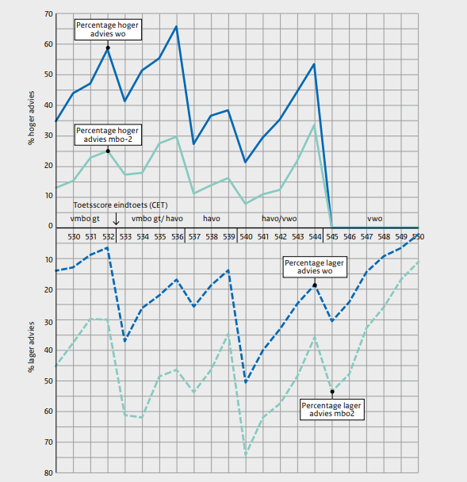
2.1 PO
Aandeel hoger en lager schooladvies dan norm naar CET-score en opleidingsniveau ouders
SvhO (2018) eigen bewerking op niet openbare microdata cbs

Slide 10
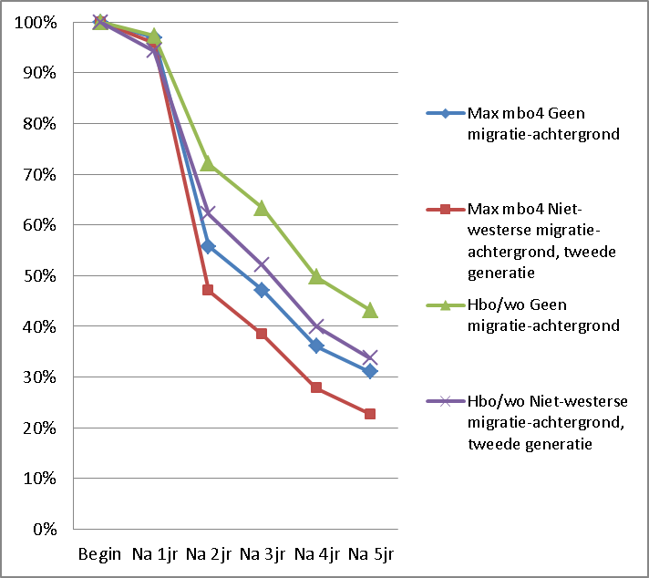
2.2 VO: Ononderbroken doorstroom naar opleidingsniveau ouders
Jongens met advies HAVO 2012/13 in het VO:
Niet gedoubleerd en niet afgestroomd naar vmbo, 5 jaar na start VO
SvhO (2019) eigen bewerking op niet openbare microdata cbs

Slide 11
2.3 MBO: Stapelaars naar opleidingsniveau ouders
SvhO (2020); eigen bewerking op niet openbare microdata cbs

Slide 12
2.4 HO: DIPLOMA GEHAALD NAAR INKOMEN OUDERS
SvhO (2020) eigen bewerking op niet openbare microdata cbs

Slide 13
Algemene bevindingen 2
* Ses-verschillen in vervolgkansen schoolloopbanen na eerdere kwalificatie: doorstroom, stapelen en diploma.
* Eerder in de schoolloopbaan lijkt ses grotere invloed te hebben dan later, als je sectorgewijs kijkt.
* Het lijkt erop dat in het funderend onderwijs inkomen een ondergeschikte rol in vergelijking tot opleiding ouders
* In het hoger onderwijs speelt inkomen een grotere rol en opleidingsniveau ouders een kleinere rol

Slide 14
En verder
* Voorbeelden zijn sectorgewijs, waardoor eerdere verschillen al bij eerdere sortering in het onderwijsstelsel zijn verdisconteerd.
* Daarom is van belang dat niet alleen sectorgewijs naar de toegankelijkheid van schoolloopbanen wordt gekeken,
Maar daarnaast ook naar de cumulatie van ses-verschillen in het stelsel.
* Dat vraagt om lange tijdreeksen en volgen van schoolloopbanen over sectoren heen – dankzij de invoering van het onderwijsnummer en het verstrijken van de tijd is dit ook (steeds meer) mogelijk.
* En doordat het onderwijsnummer voor het cbs koppelbaar is, kan de overdraagbaarheid van onderwijsongelijkheid op deze manier worden gemonitord. Het cbs en centrum voor beleidsstatiek zijn daarbij van heel grote waarde.

Slide 15
vragen/ideeën?
Meer informatie:
www.destaatvanhetonderwijs.nl

